Slide 1

Estudio de Índice Delictivo
AGOSTO 2017
Unidad de Análisis
2017

Slide 2
ÍNDICE GENERAL
Agosto 2017
Durante el mes de Agosto de 2017, se presentaron 193 eventos referentes al Índice Delictivo en la ciudad.

Slide 3
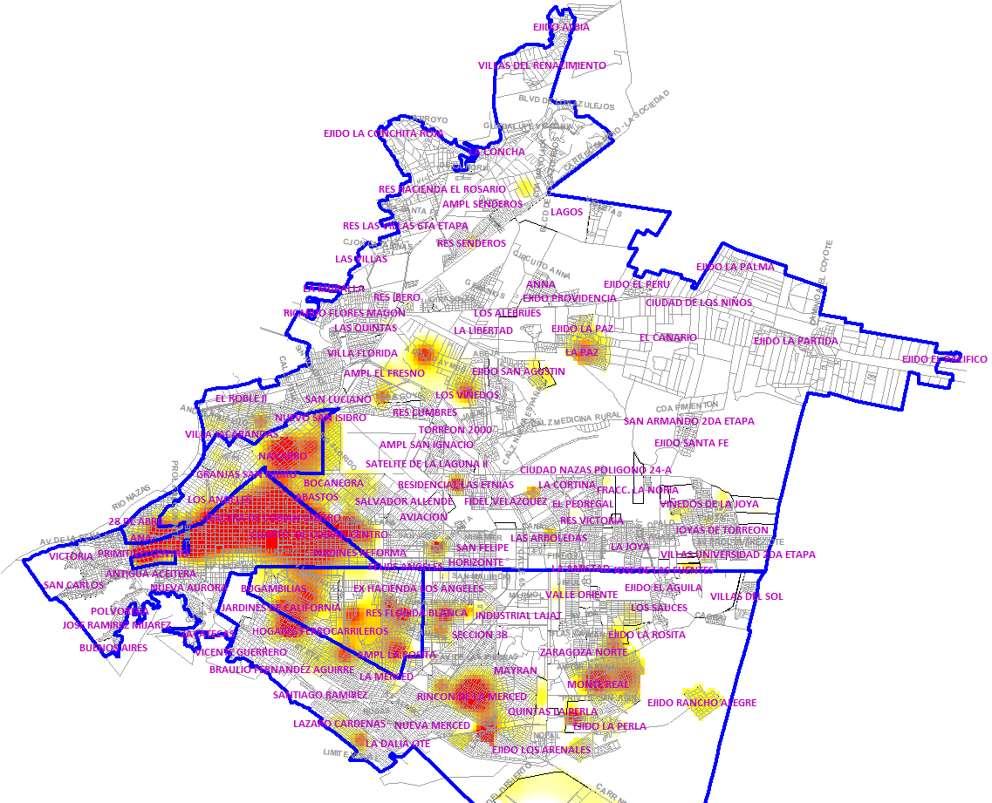
ZONAS CONFLICTIVAS
GENERAL
Agosto 2017
ROBO A CASA HABITACIÓN, ROBO A LOCAL COMERCIAL CON VIOLENCIA Y ROBO DE VEHÍCULO
ROBO A LOCAL COMERCIAL Y ROBO DE VEHÍCULO
ROBO A LOCAL COMERCIAL CON VIOLENCIA, ROBO A CASA HABITACIÓN Y ROBO A CAMIÓN REPARTIDOR CON VIOLENCIA

